Slide 1
Linux常用命令

Slide 2
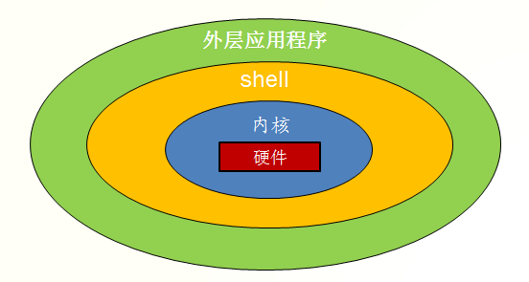
Shell命令概述
shell是Linux内核与用户的接口，它是命令语言、命令解释程序及程序设计语言的统称。Shell是一个命令语言解释器，它拥有自己内建的Shell命令集，Shell也能被系统中其他应用程序所调用。

Slide 3
shell的启动--终端的切换
windows计算机使用的是真实的终端， RHEL的字符界面被称作虚拟终端，可为用户提供多个互不干扰的工作界面，默认有6个虚拟终端。2-6是字符界面，第1个是图形化界面。
“Ctrl+Alt+F1”快捷键可以从字符界面到图形界面
“Ctrl+Alt+F2”—“Ctrl+Alt+F6”快捷键可以从图形界面到字符界面
说明：有的笔记本电脑需要加按Fn键

Slide 4
shell的启动
在字符终端中，输入正确的用户名和密码，即可登录成功。
字符界面下输入密码，不进行显示。原因：为了系统的安全性。
超级用户“#”作为提示符，普通用户“$”作为提示符。

Slide 5
Shell命令格式
Linux命令的通用命令格式
命令名 [选项] [参数]
选项及参数的含义
选项：用于调节命令的具体功能
以 “-”引导短格式选项（单个字符），例如“-l”
以“--”引导长格式选项（多个字符），例如“--color”
多个短格式选项可以写在一起，只用一个“-”引导，例如“-al”
参数：命令操作的对象，如文件、目录名等

Slide 6
命令行编辑的几个辅助操作
Tab键：自动补齐
快捷键 Ctrl+U：清空至行首
快捷键 Ctrl+K：清空至行尾
快捷键 Ctrl+C：取消本次命令
Home：跳到行首
End：跳到行尾
在shell中，一行可以有多条命令，用“;”分隔

Slide 7
常用Shell命令
文件处理命令
权限管理命令
文件搜索命令
帮助命令
用户管理命令
压缩解压命令
网络命令
关机重启命令
Linux命令大全http://man.linuxde.net/

Slide 8
文件和目录管理
目录操作命令
mkdir、rmdir、cd、pwd、ls
文件内容操作命令
cat、more、less、head、tail、grep
文件操作命令
find、touch、cp、mv、rm

Slide 9
目录创建命令mkdir
mkdir命令
用途：创建新的目录（Make Directory）
格式：mkdir [-p] [/路径/]目录名
-p 选项用于创建多级目录
范例：创建名为test的目录，并在其下创建file目录
#mkdir –p test/file
#ls test

Slide 10
目录处理命令rmdir
rmdir命令
用途：删除（directory）目录,要求目录删除之前必须为空
-p 递归删除目录
案例：
删除test目录下的file目录，同时将test目录一并删除
#rmdir –p test/file

Slide 11
切换目录命令cd
cd命令
用途：切换工作目录（Change Directory）
格式：cd [目录位置]
范例：
将用户目录切换到/home
#cd /home
切换到上一级目录
#cd ..
切换到根目录
#cd /
切换到当前用户家目录（用户分别是root和普通用户）
#cd ~
$cd ~

Slide 12
练习
递归创建目录
同时创建多个目录

Slide 13
练习

Slide 14
目录处理命令pwd
pwd命令
用途：显示当前目录的绝对路径（Print Working Directory）

Slide 15
显示目录内容命令ls
用途：列表（List）显示目录内容
格式：ls [选项]... [目录或文件名]
常用命令选项
-l 显示文件和子目录的详细信息
-a 显示所有子目录和文件的信息，包括隐藏文件
-d 显示目录本身的属性
-h 大小以k为单位显示
-i 显示inode编号
-R 递归显示
--color：以颜色区分不同类型文件

Slide 16
显示目录内容命令ls
范例：查看当前目录下的文件和子目录信息
#ls
范例：查看/etc目录下的所有文件和子目录的详细信息
#ls –al /etc

Slide 17
显示目录内容命令ls
-d 只查看目录本身
每个文件都有一个ID号，类似身份证号，通过-i查询

Slide 18
显示目录内容命令ls
以.开始的，是隐藏文件
[root@helen ~]# ls /
[root@helen ~]# ls -l 长格式
[root@helen ~]# ls -lh
文件权限，文件计数，所有者，所属组，文件大小，最后修改时间，文件名

Slide 19
显示文件内容命令cat
用途：显示出文件的全部内容
格式：cat 目标文件名
-n 由 1 开始对所有输出的行数编号
范例：创建文本文件f1,显示文件的内容。
#cat >f1
按Ctrl+d保存
#cat f1 查看文件内容

Slide 20
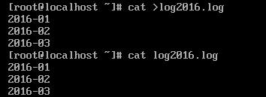
练习
实例一：把 log2016.log 的文件内容加上行号后输入 log2017.log 这个文件里
命令：
[root@localhost test]# cat -n log2016.log >log2017.log
步骤1：创建文件log2016.log,查看文件内容

Slide 21
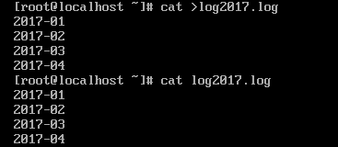
练习
步骤2：创建文件log2017.log,查看文件内容

Slide 22
练习
步骤3：把 log2016.log 和log2017.log 的文件内容加上行号后输出
练习：
把 log2012.log 的文件内容加上行号后输入 log.log 这个文件里

Slide 23
显示文件内容命令more
用途：系统在显示满一个屏幕时暂停，空格键 向下滚动一屏，回车键Enter按行往后翻，Ctrl+b 返回上一屏，使用q键可以退出。
格式：
more [options] file
参数
file more需要分屏显示的文本文件路径名
选项
-num 指定屏幕的行数（以整数表示）
+num 从行号num开始显示
-p 显示下一屏之前先清屏
-s 把重复的空行压缩成一个空行

Slide 24
显示文件内容命令more
范例：
#more /etc/services
练习Enter 、空格键、Ctrl+b的使用
#more -5 /etc/services
#more /etc/passwd

Slide 25
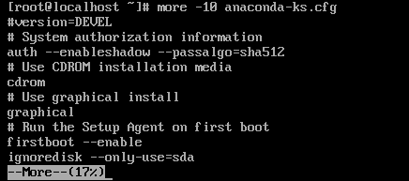
命令more
将文件内容设置为每屏显示10行

Slide 26
文件处理命令less
less命令
用途：类似more，可以实现前后翻页， 功能更强大：
按Enter键向下逐行滚动
按空格键向下翻一屏、按b键向上翻一屏
按q键退出
上箭头表示向上一行，page up键表示向上一页，
输入 /关键词 可以搜索，n表示向下，N表示向上

Slide 27
文件处理命令head
head(选项) file
选项 -n<数字>：指定显示头部内容的行数；
-c<字符数>：指定显示头部内容的字符数；
-v：总是显示文件名的头信息；
-q：不显示文件名的头信息。
默认前10行

Slide 28
练习
#创建文件 head.txt
cat > head.txt<<EOF
> 1
> 2
> 3
> 4
> 5
> 6
> 7
> 8
> 9
> 10
> EOF
#显示前5行
#head -n 5 head.txt

Slide 29
文件处理命令tail
1、格式
tail 【参数】【文件】
2、参数
-f 循环读取
-q 不显示处理信息
-v 显示详细的处理信息
-c<数目> 显示的字节数
-n<行数> 显示行数

Slide 30
练习tail命令
#创建文件 tail.txt
cat > tail.txt<<EOF
>1
>2
>3
>4
>5
>6
>7
>8
>9
>10
>EOF
#显示后5行
tail -n 5 tail.txt

Slide 31
文件内容查询命令—— grep
grep命令
用途：在文件中查找并显示包含指定字符串的行
格式：grep [选项]... 查找条件 目标文件
常用命令选项
-i：查找时忽略大小写
-v：反转查找，输出与查找条件不相符的行
查找条件设置
要查找的字符串以双引号括起来
“^……”表示以……开头，“……$”表示以……结尾
“^$”表示空行

Slide 32
文件搜索命令grep 很常用
范例：在文件/etc/passwd中查找“root”字符串
#grep “root” /etc/passwd
范例：搜索当前目录下所有文件中含有 “data”字符串的行
#grep data *
找出/etc/inittab中不以#开头的行

Slide 33
grep练习
将/etc/passwd，有出现 root 的行取出来,同时显示这些行在/etc/passwd的行号
# grep -n root /etc/passwd
将/etc/passwd，将没有出现 root 的行取出来
# grep -v root /etc/passwd
将/etc/passwd，将没有出现 root 和nologin的行取出来
# grep -v root /etc/passwd | grep -v nologin

Slide 34
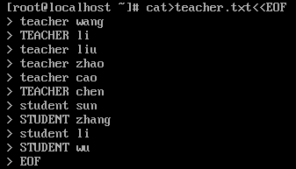
grep练习
有一个文件teacher.txt
使用cat生成

Slide 35
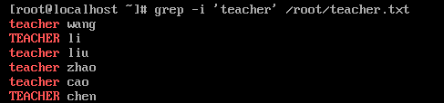
grep练习
查找teacher.txt中的所有老师，并显示在屏幕上，命令：
#grep -i ‘teacher' /root/teacher.txt
去掉-i

Slide 36
grep练习
查找包含teacher文本的所有行并将匹配行的总数打印在屏幕上，命令：
grep -c 'teacher' /root/teacher.txt
查找包含teacher文本的所有行并打印在屏幕上同时显示行号，命令：
grep -n 'teacher' /root/teacher.txt

Slide 37
文件搜索命令find
用途：用于查找文件或目录
格式：find [查找范围] [查找条件]
常用查找条件
-name：按文件名称查找
-user： 按文件属主查找
-type： 按文件类型查找
f 查找文件
d 查找目录
l 链接
p 管道
-size 按大小查找

Slide 38
文件搜索命令find
-a 逻辑与
-o 逻辑或
！ 逻辑非
范例：
在根目录下查找文件名为‘temp’或是‘install*’的所有文件
命令：
# find / -name ‘temp’ –o –name ‘install*’
范例：在根目录下查找文件名不是‘temp’的所有文件
命令：
# find / ！-name ‘temp’

Slide 39
文件搜索命令find
find在不指定查找目录的情况下是对整个系统进行遍历查找
[指定查找目录]例如:
这里要注意的是目录之间要用空格分开

Slide 40
创建空文件touch
touch命令
用途：新建空文件，或更新文件时间标记
格式：touch 文件名…
说明：
1.如果没有指明绝对路径，表示在当前路径下创建文件
2.文件名中不建议使用空格，如果使用了空格，建议用引号引起来

Slide 41
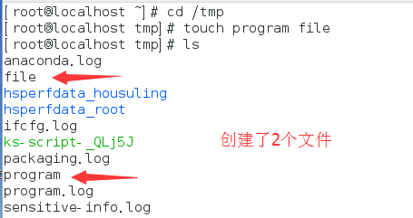
创建空文件touch

Slide 42
文件复制命令cp
用途：复制文件或目录
格式：cp [选项] 源文件或目录 目标文件或目录
常用命令选项
-r：递归复制整个目录树
-b或--backup 删除，覆盖目标文件之前把文件备份，备份文件会在字尾加上一个字符串~。
-f或--force 强行复制文件或目录，覆盖同名文件。

Slide 43
文件复制命令cp
案例：将f1复制为f2,若f2文件已经存在，则备份原来的f2
#cat >f2
#cp –b f1 f2
是否覆盖 ？ y
#ls

Slide 44
目录处理命令mv
mv命令
用途：移动（Move）文件或目录
—— 若如果目标位置与源位置相同，则相当于改名
格式：mv [选项]... 源文件或目录… 目标文件或目录
将当前目录下的f1文件移动到/root/test目录下
#mkdir test
#mv f1 test
#ls test
将test目录改名为mytest
#mv test mytest

Slide 45
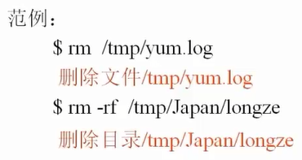
目录处理命令rm 删除文件
rm命令（Remove）
用途：删除文件或目录
格式：rm [选项]... 文件或目录
常用命令选项
-r：递归删除整个目录树
-f 强制删除，不出现确认信息

Slide 46
帮助命令man 很重要
man 命令的名称如 man date
查询-d 选项 输入/-d
按空格翻页，按回车键可以一行一行往下翻，按q退出

Slide 47
帮助命令help
内部命令help
查看Bash内部命令的帮助信息
命令的“--help” 选项
适用于大多数外部命令
使用man命令阅读手册页
使用“↑”、“↓”方向键滚动文本
使用Page Up和Page Down键翻页
按Q或q键退出阅读环境、按“/”键后查找内容

Slide 48
文件名中特殊符号
含有空格的文件名，系统会认为是两个文件。这时需要用引号把文件名引起来。
不建议在文件名中使用空格

Slide 49
压缩解压缩命令tar

Slide 50
压缩解压缩命令tar
制作归档文件
tar命令
用途：制作归档文件、释放归档文件
格式：tar [选项]... 归档文件名 源文件或目录
tar [选项]... 归档文件名 [-C 目标目录]
常用命令
打包：
tar -czvf [存放路径]归档文件名.tar.gz 源文件或目录
或 tar -cjvf [存放路径]归档文件名.tar.bz2 源文件或目录
或 tar cJvf [存放路径]归档文件名.tar.xz 源文件或目录
解包：
tar -xzvf [存放路径]归档文件名.tar.gz [-C 解压目录]
或 tar -xjvf [存放路径]归档文件名.tar.bz2 [-C 解压目录]
或 tar xJvf [存放路径]归档文件名.tar.xz [-C 解压目录]
解开归档文件

Slide 51
Bash的命令历史
命令历史
保存用户曾经执行过的命令操作
查看历史命令
使用↑、↓按键逐条翻看，允许编辑并重复执行
执行：history
清除历史命令
执行：history -c
调用历史命令
!n：执行历史记录中的第n条命令

Slide 52
Bash的命令别名
命令别名
为使用频率较高的复杂命令行设置简短的调用名称
查看命令别名
格式：alias [别名]
设置命令别名
执行：alias 别名='实际执行的命令'
取消已设置的命令别名
格式：unalias 别名
unalias -a
使别名永久生效
将设置命令保存到~/.bashrc文件中

Slide 53
通配符
1. * - 通配符,代表任意字符(0到多个)
2. ? - 通配符,代表一个字符
3.[…] 匹配括号中给出的字符
案例
1. # ls test* 表示后面不论接几个字符都接受（没有字符也接受）
2. #ls test? ?表示后面当且仅当接一个字符时才接受
3. ls test??? ???表示一定要接三个字符
4. cp test[1-5] /tmp test1, test2, test3, test4, test5若存在，则复制到/tmp目录下

Slide 54
重定向
将命令的执行结果输出到指定的文件中，而不是直接显示在屏幕上
类型 | 操作符 | 用途
重定向标准输出 | > | 将命令的执行结果输出到指定的文件中，而不是直接显示在屏幕上
 | >> | 将命令执行的结果追加输出到指定文件
重定向标准错误 | 2> | 清空指定文件的内容，并将标准错误信息保存到该文件中
 | 2>> | 将标准错误信息追加输出到指定的文件中
重定向标准输出和 标准错误 | &> | 将标准输出、标准错误的内容全部保存到指定的文件中，而不是直接显示在屏幕上

Slide 55
输出重定向实例
将标准输出重定向到文件
$ ls /etc/ > etcdir
将标准输出重定向追加到文件
$ ls /etc/sysconfig/ >> etcdir
将错误输出重定向到文件
$ nocmd 2> errfile
将标准输出和错误输出重定向到文件
$ ls afile bfile &> errfile

